Slide 1
ТЕМА : Понятие цикла менеджмента

Slide 2
Основа управленческой деятельности – это выполнение менеджером определенных действий - функций, которые составляют так называемый цикл менеджмента.
Функция – это конкретный вид управленческой деятельности, соответствующая организация работы, которая осуществляется специальными приемами и способами.
Выделяют основные функции – это действия, которые выполняют руководители любого уровня и эти функции универсальны в применении.
Основными функциями являются:
планирование (прогнозирование);
организация (организовывание) (координация и регулирование);
мотивация;
контроль (учет и анализ)

Slide 3
Специальные функции – это действия, которые отражают специфику деятельности предприятия , отрасли.
Например:
Кадровая функция(например подбор и работа с кадрами в полиции существенно отличается от работы с кадрами учителей в школе);
Ведение отчетности;
Реклама предприятия;
Организация питания коллектива и т.д.

Slide 4
Цикл менеджмента – совокупность процессов, совершаемых в течение определенного времени.
Цикл менеджмента обычно осуществляется непрерывно и имеет тенденцию к возобновлению.

Slide 5
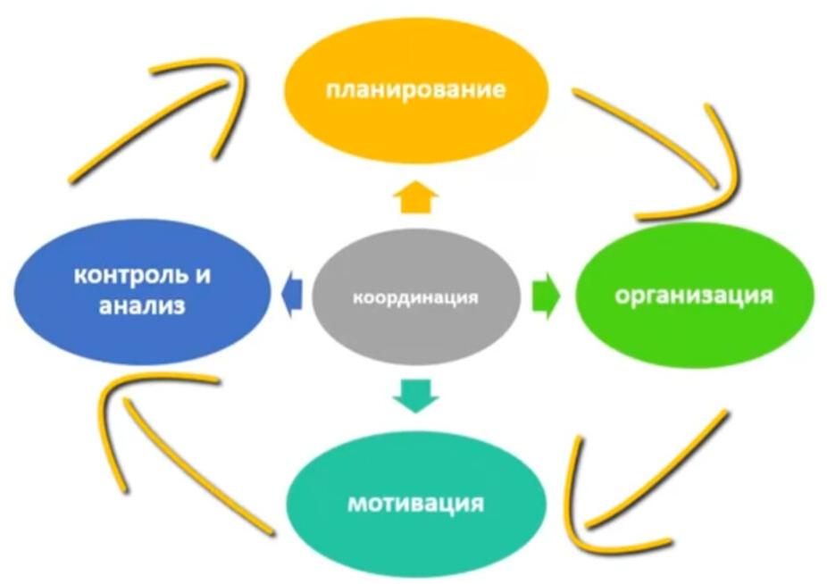
СХЕМА ЦИКЛА МЕНЕДЖМЕНТА

Slide 6

Характеристика общих функций цикла менеджмента
Планирование – функция на которой определяются цели деятельности и необходимые для этого средства и действия. Планирование прокладывает курс, по которому организация будет идти, чтобы достичь цели.
Планирование может быть:
1.Долгосрочным;
2.Среднесрочным;
3.Краткосрочным.

Slide 7
ВИДЫ ПЛАНИРОВАНИЯ
Стратегическое планирование - процесс разработки стратегии и основных методов ее осуществления, смыслом которого является процесс моделирования будущего с учетом определенных целей и сформулированной концепции долговременного развития.
Тактическое планирование - уточнение, коррекция, дополнение, конкретизация стратегии.
Текущее (оперативное) планирование - планирование работы предприятия (команды проекта) на определенный период (день, месяц, квартал, год)

Slide 8
Основными принципами планирования являются: комплексность, точность, непрерывность (органическое единство перспективных и текущих планов), гибкость, экономичность.
Целостность перспективного и текущего планирования — одно из главных условий, обеспечивающих непрерывность производственного процесса, бесперебойную работу предприятия, стабильность его хозяйственных связей.
План предприятия выступает как научно обоснованная программа его дальнейшего развития. В плане не только ставятся определенные конечные цели, но и предусматриваются условия их достижения.

Slide 9

2.Организация – это функция, создающая условия для эффективной деятельности людей на основе координации их усилий.
Она включает:
● Создание оптимальных условий для труда и отдыха (оборудование, графики выхода на работу, санитарные требования, техника безопасности);
● Создание организационной структуры управления;

Slide 10
Работа по организации производства, являясь одной из функций менеджмента, связана с решением многочисленных вопросов, например:
определение номенклатуры выпускаемой предприятием продукции;
создание технологии производства и контроль над ним;
организация транспортировки сырья, материалов и готовой продукции;
уход за оборудованием и его ремонт;
анализ издержек производства и осуществление мер по их снижению;
сбор рационализаторских предложений.

Slide 11
Делегирование − это средство, с помощью которого руководство осуществляет выполнение работы с помощью других лиц.
Делегирование нужно использовать в следующих случаях:
● когда подчиненный может сделать эту работу лучше, чем руководитель;
● когда чрезмерная занятость не позволяет руководителю самому заняться проблемой;
● когда необходимо высвободить время и силы, чтобы заняться важными делами.

Slide 12

3.Мотивация персонала-это процесс побуждения себя и других людей для успешного выполнения работы и продвижения к намеченным целям.
Для этого осуществляются: материальное и моральное стимулирование, создаются условия для проявления активности и саморазвития.

Slide 13
Мотивация бывает материальной, моральной и социальной.
Материальная мотивация осуществляется путем выплаты сотрудникам заработной платы, премий и других видов материального вознаграждения.
Примерами моральной (психологической) мотивации являются благодарность, грамота, фото на доске почета и др.
Наконец, социальная мотивация состоит в создании менеджером условий для интересной творческой работы в дружном, слаженно работающем коллективе, в котором каждый человек может рассчитывать на поддержку и взаимопомощь коллег по работе.

Slide 14

4. Контроль – управленческая деятельность, заключающаяся в проверке и сопоставлении фактических результатов с заданными.
Эта функция осуществляется через:
● Наблюдения
● Проверку всех сторон деятельности
● Учет
● Анализ

Slide 15
Контроль заключается в наблюдении за ходом производственных процессов, выявлении отклонения от них.
С помощью учета результатов работы достигается оценка ее итогов.
Универсальной системы контроля нет. Система контроля должна разрабатываться в зависимости от индивидуальных особенностей каждого предприятия.
Контроль - это количественная и качественная оценка и учет результатов работы.

Slide 16

5.Координация - регулярное и оперативное воздействие руководителя на сотрудников путем установления рациональных связей между ними, осуществляемое с целью добиться от них согласованной и слаженной работы в процессе достижения целей и выполнения задач.

